Slide 1

Atbalsta personas lēmumu pieņemšanā pakalpojuma attīstības iespējas pēc izmēģinājumprojekta
Pasūtītājs: Labklājības ministrija
Izpildītājs: biedrība RC ZELDA
Ieva Leimane-Veldmeijere, RC ZELDA direktore
Pasūtījuma līgums nr.LM2017/24-1-1328/02 «Atbalsta personas pakalpojuma apraksta, organizēšanas un finansēšanas kārtības izstrāde, atbalsta personas pakalpojuma izmēģinājumprojekta īstenošana un izmēģinājumprojekta rezultātu izvērtējums» tiek izstrādāts darbības programmas «Izaugsme un nodarbinātība» 9.2.2. specifiskā atbalsta mērķa «palielināt kvalitatīvu institucionālai aprūpei alternatīvu sociālo pakalpojumu dzīvesvietā un ģimeniskai videi pietuvinātu pakalpojumu pieejamību personām ar invaliditāti un bērniem» 9.2.2.2. Pasākuma «Sociālo pakalpojumu atbalsta sistēmas pilnveide» projekta «Sociālo pakalpojumu atbalsta sistēmas pilnveide» ietvaros, kā arī Eiropas Savienības stratēģijā «Eiropa 2020”, Nacionālajā attīstības plānā 2014.-2020. gadam un «Sociālo pakalpojumu attīstības pamatnostādnēs 2014.–2020. gadam» izvirzīto mērķu un noteikto prioritāšu sasniegšanai.

Slide 2
Pakalpojuma attīstība pēc Izmēģinājumprojekta beigām (no 01.12.2019.)
Kopš 2020. gada 11. marta RC ZELDA sniegtais APLP pakalpojums ir reģistrēts kā sociālais pakalpojums (līdz10.03.2025.)
RC ZELDA ir nodrošinājusi APLP pakalpojumu 77 personām (01.12.2019. – 31.01.2021.) 10 Latvijas pašvaldībās (Liepājas un Jelgavas pilsētās, Tukuma, Ogres, Cēsu, Gulbenes, Talsu, Balvu, Bauskas un Daugavpils novados). – LM/ESF Individuālā budžeta finansējums 76 personām un Bauskas novada pašvaldības finansējums 1 personai.
No šīm 77 personām pakalpojumu pašlaik turpina saņemt 40 personas 7 pašvaldībās (Liepājas pilsētā, Tukuma, Talsu, Cēsu, Gulbenes, Balvu, Bauskas novados. – SIF finansējums (COVID-19 seku mazināšanas programmas projekts). (Pakalpojums būs pieejams līdz 30.06.2021.)
Ar 2 pašvaldībām ir noslēgts līgums par pakalpojuma pirkšanu periodam līdz 31.12.2021. – Talsu un Tukuma novadu pašvaldības - pašlaik uzsākta pakalpojuma sniegšana 8 personām.

Slide 3
Atbalsta personas pakalpojumu šobrīd saņem 48 personas
Cēsu pilsētā – 4 personas
Liepājas pilsētā – 5 personas
Bauskas novadā – 6 personas
Balvu novadā – 5 personas
Gulbenes novadā – 6 personas
Talsu novadā – 11 personas (3 – pašvaldības finansējums; 8 – ZELDA projekts (SIF))
Tukuma novadā – 11 personas (5 – pašvaldības finansējums (t.sk. DI projekts); 6 – ZELDA projekts (SIF))

Slide 4
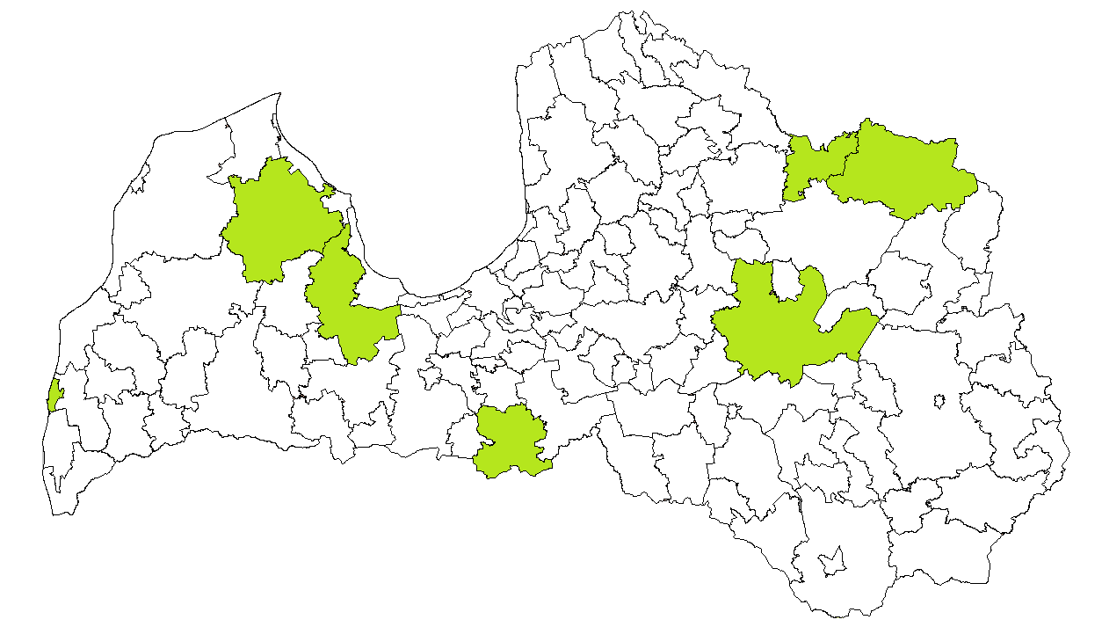
RC ZELDA atbalsta personu izvietojums

Slide 5
Ceļa karte
Sociālā dienesta sociālais darbinieks izmanto sākotnējo izvērtēšanas instrumentu “Atbalsta personas pakalpojuma lēmumu pieņemšanā vajadzību izvērtējums”.
(2) Persona raksta iesniegumu, tam pievieno dokumentus, kas apliecina, ka personai ir GRT un ir noteikta I vai II invaliditātes grupa.
(3) Pakalpojuma sociālais darbinieks sadarbībā ar personu un ar dienesta sociālo darbinieku veic izvērtēšanu, izmantojot izvērtēšanas instrumentu “Atbalsta personas pakalpojuma lēmumu pieņemšanā paplašināts vajadzību izvērtējums”.
Izvērtējums palīdz pašai personai apzināt savu lemtspējas kapacitāti un vajadzības pēc atbalsta lēmumu pieņemšanā dažādās atbalsta jomās. Izvērtējuma rezultātā pakalpojuma sociālais darbinieks konstatē un sniedz rekomendācijas, vai personai ir nepieciešams Atbalsta personas pakalpojums lēmumu pieņemšanā vai nē, un kādā apjomā, intensitātē un jomās.
(4) Sociālais dienests, ņemot vērā pakalpojuma sociālā darbinieka sniegtās rekomendācijas, pieņem lēmumu par pakalpojuma piešķiršanu vai atteikumu. Lēmumā par pakalpojuma piešķiršanu tiek norādītas atbalsta jomas, apjoms un intensitāte un apstrīdēšanas kārtība.

Slide 6
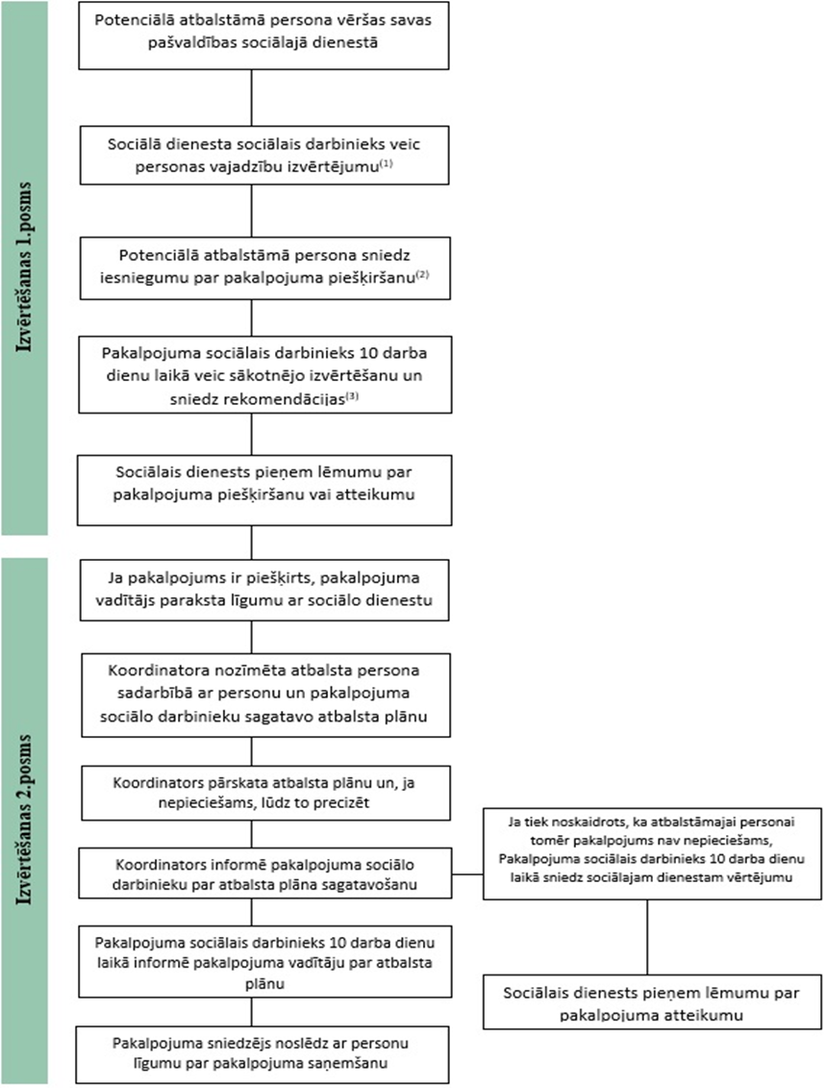

Slide 8
Finansēšanas iespējas
Aprēķinātā pakalpojuma groza cena – 18.65 EUR par 1 stundu (skat. 10. nodevuma groza aprēķinu)
RC ZELDA pakalpojuma cena 2021. gadam variē no 16.50 līdz 17.00 EUR par 1 stundu
1 h cenā ietilpst visi ar pakalpojuma nodrošināšanu saistītie izdevumi (lielāko daļu veido atbalsta personas atalgojums, t.sk. visi nodokļi un DD sociālās apdrošināšanas iemaksas, un tehniskais nodrošinājums – transporta izdevumi, sakaru (telefona, interneta, pasata izdevumi), datorapkopes un programmatūras īres izdevumi, kancelejas izdevumi, dezinfekcijas līdzekļu/masku, kovīziju, pakalpojuma koordinēšanas un administrēšanas izdevumi.
Finansēšanas iespējas:
Pašvaldības budžets
DI projekts
«Nauda seko klientam» - ja cilvēks iznācis no ilgstošas sociālās aprūpes institūcijas pēc 2018. gada 1. jūlija

Slide 9
«Kopš man ir noteikta diagnoze (2013. gada maijs) un sevišķi pēc invaliditātes piešķiršanas (2014. gada sākums) esmu meklējusi dažāda veida atbalstu gan lai līdzsvarotu veselību, gan lai sakārtotu dzīvi (biju bez dzīves vietas, bez darba gandrīz desmit gadus, bez ienākumiem). Esmu vērsusies a) Nodarbinātības valsts aģentūrā - speciālā atbalsta programma invalīdiem darba meklēšanai, b) pašvaldības sociālajā dienestā – par atbalstu dzīves vietas iegūšanai un nepieciešamās psihoterapijas apmaksu, c) vairākās nevalstiskajās organizācijās – tieši cilvēkiem ar garīgiem traucējumiem, d) ārstniecības iestādēs – tai skaitā pie sociālā darbinieka.
No praktiskās pieredzes varu teikt, ka šis atbalsta personas pakalpojums ir visdaudzpusīgākais un ar vislielāko iedziļināšanos (gan ieguldītā laika ziņā, gan risinājumu daudzveidībā). Tas rada personai dažādas psiholoģiska un praktiska rakstura iespējas uzlabot dzīvi un labāk iekļauties sabiedrībā. Ieguvēji ir visi – gan sabiedrība, gan pats cilvēks. Ieguldītās pūles vairāk kā attaisnojas.»

